Slide 1
사용자 화면설계서 Ver1.0
화면설계 | 프로젝트명 | 미니쿠퍼 컨트리맨 홈페이지 개편
 | 시 스 템 명 | 홈페이지 사용자 화면설계서
 | 작 성 자 | 최다연 | 작 성 일 | 2018.10
 | 승 인 자 |  | 승 인 일

Slide 2
관리 본 개정 이력 표
문 서 명
미니쿠퍼 컨트리맨 홈페이지 사용자 화면 설계서
버전 | 변경일 | 변경 사유 | 변경 내용 | 부서
1.0 | 2018.10.22 |  | 홈페이지 사용자 화면 설계서 최초 작성

Slide 3
사용자 화면설계

Slide 4

사용자 페이지 _ 메인
Index.html
화면설계서
번호 | 설명
① | 소개 페이지, 이미지와 조화롭게 구성
② | 상단에 차종 메뉴 - 스크롤내리면 흰배경에 검정글씨
③ | 오른쪽 사이드 바로가기 메뉴 - fixed
④
⑤
⑥
⑦
⑧
⑨
⑩
D D ALL 4 SD ALL 4
시승신청
광고 슬라이드
견적조회
구매혜택
#컨트리맨
#컨트리맨
#컨트리맨
고객서비스
TOP
# 사륜구동 시스템
# 컨트리 타이머
# 킥동작
# 터치스크린

Slide 5
사용자 페이지
Sub.html
> 서브페이지
번호 | 설명
① | 차종소개 해주는 서브페이지
② | 상단메뉴를 클릭하면 바로 이동
③ | 첫번째로 차의 이미지를 크게 배치시킴
④ | 스크롤을 내리면 사이드업으로 차의 특징들이 올라옴
⑤ | 사진에 마우스를 올리면 다른사진으로 자동 변경됨
⑥
⑦
⑧
⑨
⑩
D D ALL 4 SD ALL 4
시승신청
견적조회
구매혜택
COOPER D
고객서비스
같이 이상은 실로 인간의 부패를 방지하는 소금이라 할지니 인생에 가치를 주는 원질이 되는 것이다 그들은 앞이 긴지라 착목한는 곳이 원대하고 그들은
같이 이상은 실로 인간의 부패를 방지하는 소금이라 할지니 인생에 가치를 주는 원질이 되는 것이다 그들은 앞이 긴지라 착목한는 곳이 원대하고 그들은
TOP

Slide 6
사용자 페이지
Sub.html
> 팝업
①
번호 | 설명
① | 버튼을 누르면 메인화면으로 돌아감
② | 특징을 살려낸 사진 삽입
③ | 팝업창이 띄어지면서 배경을 자동으로 어두워짐
④
⑤
⑥
⑦
⑧
⑨
⑩
D D ALL 4 SD ALL 4
①
시승신청
사진
광고 슬라이드
견적조회
그들의 이상은
아름답고 소담스러운
②
뜨거운지라 인간의 동산에는 사랑의 풀이 돋고 이상의 꽃이 피고 희망의 놀이 뜨고 열락의 새가 운다사랑의 풀이 없으면 인간은 사막이다 오아이스도 없는 사막이다 보이는 끝까지 찾아다녀도 목숨이 있는 때까지 방황하여도 보이는 것은 거친
구매혜택
③
#컨트리맨
#컨트리맨
#컨트리맨
고객서비스
TOP
# 사륜구동 시스템
# 컨트리 타이머
# 킥동작
# 터치스크린

Slide 7
사용자 페이지
Sub.html
> 서브페이지 > 시승신청폼
번호 | 설명
①
②
③
④
⑤
⑥
⑦
⑧
⑨
⑩
D D ALL 4 SD ALL 4
시승신청
시승신청
견적조회
이름
연락처
이메일
출생연도
구매혜택
고객서비스
@
직접입력▼
년
월
일
신청하기
TOP

Slide 8

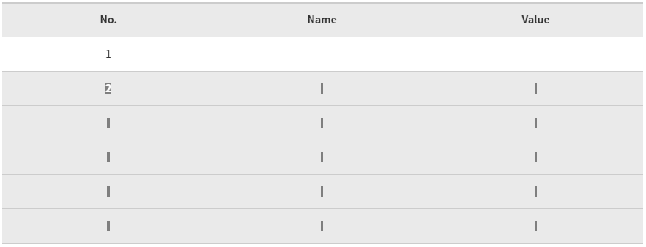
사용자 페이지
Sub.html
> 서브페이지 > 차종 상세페이지
번호 | 설명
① | 차종에 맞는 사진
② | 슬라이드를 내리면 내용이 오른쪽으로 슬라이드하면서 나타남
③ | 차종 성능표
④
⑤
⑥
⑦
⑧
⑨
⑩
D D ALL 4 SD ALL 4
시승신청
①
견적조회
②
놀이 뜨고 열락의 새가 운다사랑의 풀이
놀이 뜨고 열락의 새가 운다사랑의 풀이
놀이 뜨고 열락의 새가 운다사랑의 풀이
놀이 뜨고 열락의 새가 운다사랑의 풀이
구매혜택
고객서비스
③
TOP

